Slide 1
Idazkera
Helburuak, aholkuak eta akatsak

Slide 2
Testuingurua
2 lana, gai librea
Aurreko ikastarotan arazo asko
Ez dago idazkera ikasgaia hasierako ikastarotan

Slide 3
Helburuak
Edukiontzia txarra bada, edukiak berdin du
Ideia oso ona izanda ere, txarto aurkezten bada, bere balio osoa galtzen du

Slide 4
Helburuak
Ideia interesgarria aurkeztu:
  Irakurketa atsegina
  Modu erraz eta zehatz batean ideiak azaldu, ikasteko
  Edozein pertsonarentzako, maila kultural minimo batekin

Slide 5
Aholkuak
Idazkera estiloa lan osoan zehar berdina izan behar du
Lanarekin hasi aurretik, “estilo liburu” txiki bat definitu, adibidez:
Komandoentzako, liburutegi izenentzako, etab. letra-mota zehatz bat erabili: Erabaki eta textu osoan erabili

Slide 6


Aholkuak
Egitura logikoa eta itxura banatzen ditu: edukiarekin lan egin
Maketazio profesionala, itxura atsegina
Automatizazioa: referentzia bibliografikoak, irudi/taula erreferentziak, aurkibideak, etab.
Atalen zenbakiak eta tabulazioa beti egokia
Paragrafo, hitz, eta lerro arteko hutsune homogeneoak
Etab.

Slide 7

Aholkuak
Figure 5
Irudia 5

Slide 8
Aholkuak
Lanaren oinarrizko edukia:
Azala (Izenburua, Egileak, -Taldea-, Data)
Aurkibidea
Irudien aurkibidea
Taulen aurkibidea
… edukia ...
Bibliografia
Eranskinak

Slide 9
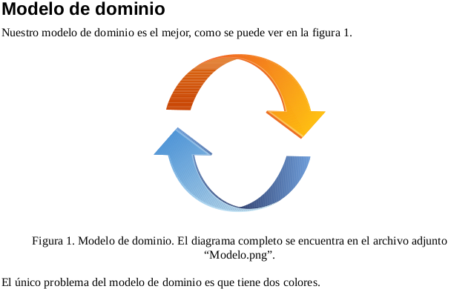
Aholkuak
Orrialdeak zenbakiekin
Taulak eta irudiak azalpen batekin, textuan erreferentzia duena

Slide 10
Aholkuak
Erreferentziak:
Normalean ideia bakoitza kanpo iturri batean oinarrituko da (Artikulu zientifikoa, web orrialdea, liburua)
Textuan ideiaren ondoan erreferentzia, eta erreferentzia osoa azkenean, bibliografian
Egela-n informazio gehiago

Slide 11
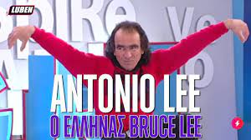
Aholkuak
Estiloa:
Ondo idaztea oso zaila
Ez dakigunez ondo idazten, oinarrizkoa bakarrik egingo dugu
Ez saiatu maila “jasoa” izaten: sinplea hobea da

Slide 12
Aholkuak
Estiloa:
Egitura sinpleak hobeto: forma pasiboak, esaldi luzeak etab. ekidin
Ozenki irakurri eta pentsatu, ondo ulertzen al da?

Slide 13
Aholkuak
Egitura kontzeptuala:
Ideia gutxi, baina oso landuak
Ez sartu ideia gehiago ez badaude ondo landuak

Slide 14
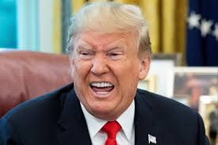
Aholkuak
Egitura kontzeptuala:
Egitura pentsatu idatzi baino lehen, kontzeptuak modu logikoan batuz
“Streaming” modua ekidin mesedez

Slide 15
Aholkuak
Irakurlea:
Ez pentsa irakurlea irakaslea dela, eta gauza batzuk badakizkiela. Eduki gehigarria behar baduzue, erabili eranskinak edo oin-notak
Zuen idazlana buru batentzako, lankide batentzako, erakunde batentzako, ...
Irakurterraza eta ulerterraza izan behar du edozeinentzako, maila kultural minimo batekin
Amaituta dagoela, irakurlearen ikuspuntutik saiatu irakurtzen (Ozen eta astiro)
Ez pentsa bertsio elektronikoa soilik erabiliko dudala

Slide 16
Aholkuak
Edukia:
Kontzeptuak modu egokian eta zehatzean definitu. Ezin baduzue horrela egin, kontzeptu hori ez sartu lanean
Lanak ideia zentral bat eduki behar du, ez deskribatu funtsik gabeko gauzak
Hiztegi aberatsa erabili, ez errepikatu hitzak
Hobe da gauza gutxi baina oso landuak jartzea, asko eta eskasak jarri baino
Ideia orok erreferentzia edo datuak eduki behar ditu

Slide 17
Aholkuak
Laburtzeak (“HTTP”):
Beti letra larrietan
Agertzen diren lehen aldian, zabaldu (“Hypertext Transfer Protocol”) eta azaldu

Slide 18
Akatsak
“Adibide bat da: x”
“x adibide bat da”
"Hurrengo interfazea: "
"1 irudiko interfazea."

Slide 19
Akatsak
"log" eta "login" ezberdinak dira!
"Scopeatu" ???
“http”, “usb”, “url”, “Sql”, “sql”, “ip”
“hash”, “HASH”, ???
“apache”

Slide 20
Akatsak
Estilo informala erabiltzea:
  “Zure ordenagailua …”
  “Oso oso oinarrizkoak …”
  “Zure informazioa lapurtuko dute …”
  “Jakingo duzunez …”
Ezer gutxirako balio duten adierak: “ikertu dugunaren arabera”
Orokorrean zuen bizitza berdin zait, ez ipini paragrafo oso bat zenbat azterketa duzuen esanez

Slide 21
Akatsak
Hitz teknikoak modu ezberdinetan jarri textu berean: letra lodia, letra arrunta, komatxoekin, komatxo gabe, ingelesez-euskeraz, etab.
Ingelesezko hitzak zuzenean, komatxo gabe
Aditz gabeko esaldiak (WTF!)

Slide 22

Akatsak
Puntuazio okerra:
  Puntu gabeko esaldiak
  Geziak puntu eta koma beharrean
  Paragrafo osoa betetzen duten esaldiak
  Koma gehiegi
https://comoescribirbien.com/la-coma/

Slide 23
Akatsak
3 akats larri badaude, ez dut zuzenduko
  Ortografia
  Aditz gabeko esaldiak
  Ergatiboa

Slide 24
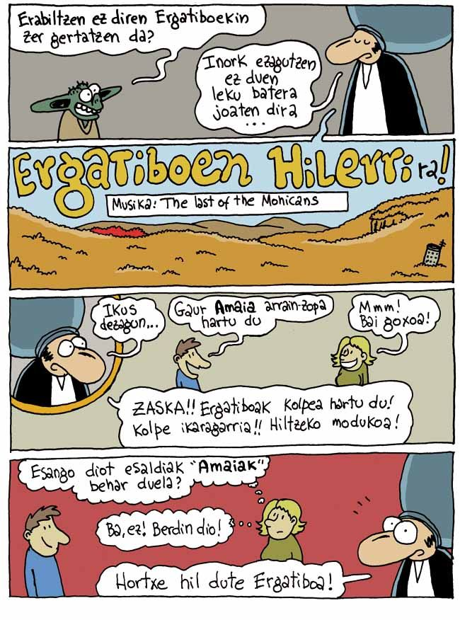
Ergatiboa

